Slide 1
Trvalkové záhony
Anna Divišová, ABZU

Slide 2
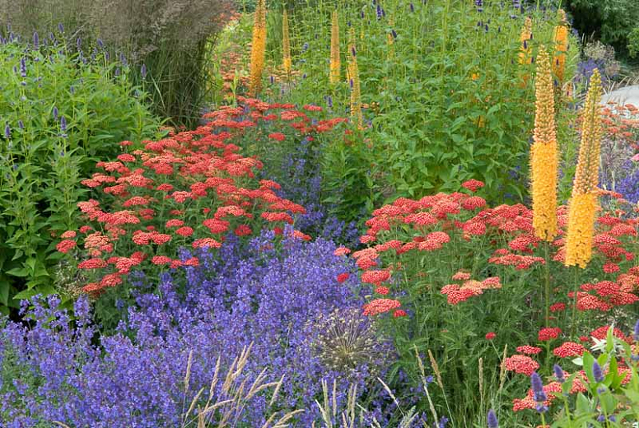
Agastache foeniculum 'Black Adder‘
Eremurus × isabellinus 'Cleopatra‘
Achillea millefolium 'Cerise Queen‘
Nepeta racemosa 'Walker‘s Low‘

Slide 3
Barevný záhon na slunce
Záhon byl sestaven z velmi barevných a kontrastních druhů trvalek
Záhon má složení trvalek, které jsou odolné suchu (nepotřebují příliš vody) a není potřeba přílišná péče, substrát by měl být hlinitý
Použité trvalky:
Agastache foeniculum 'Black Adder' (kvete v pozdním létě až do podzimu, je vhodná na plné slunce)
Achillea millefolium 'Cerise Queen‘ (kvete celé léto a preferuje spíše sucho)
Nepeta racemosa 'Walker‘s Low‘ (kvete – léto až podzim, aromaticky voní)
Eremurus × isabellinus 'Cleopatra‘ (kvete od začátku do půlky léta, přímé slunce)

Slide 4
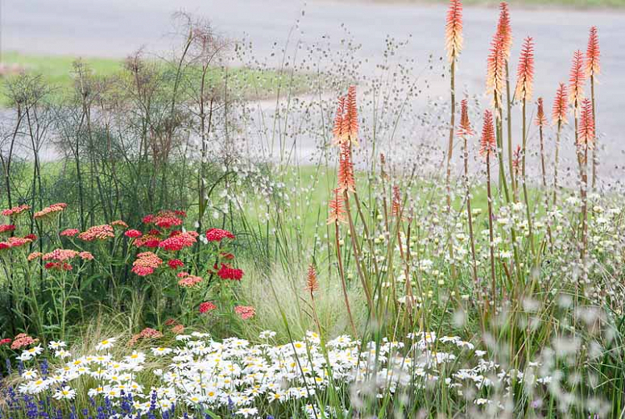
Kniphofia 'Jenny Bloom'
Foeniculum vulgare 'Rubrum‘
Briza media
Achillea millefolium 'Red Velvet‘
Stipa tenuissima
Leucanthemum × superbum ‘Snowcup‘

Slide 5
Vzdušná jemná výsadba
Trvalky v tomto seskupení působí lehce a jemně s občasným výrazným červeným květem
Jsou odolné vůči suchu, a celé léto vytváří krásný efekt, jsou nenáročné
Nároky na vodu jsou nízké až průměrné, půda nejlépe hlinitopísčitá (pH kyselé až neutrální)
Sortiment:
Achillea millefolium 'Red Velvet‘(kvete celé léto, plné slunce)
Kniphofia 'Jenny Bloom‘ (kvete celé léto až podzim, plné slunce)
Foeniculum vulgare 'Rubrum‘ (je zajímavý od poloviny léta až do konce, plné slunce, aromatický)
Stipa tenuissima (zajímavá od pozdního jara do podzimu, plné slunce)
Leucanthemum × superbum ‘Snowcup‘ (kvete celé léto, plné slunce nebo polostín)
Briza media (zajímavá od pozdního jara do podzimu, plné slunce)

Slide 6
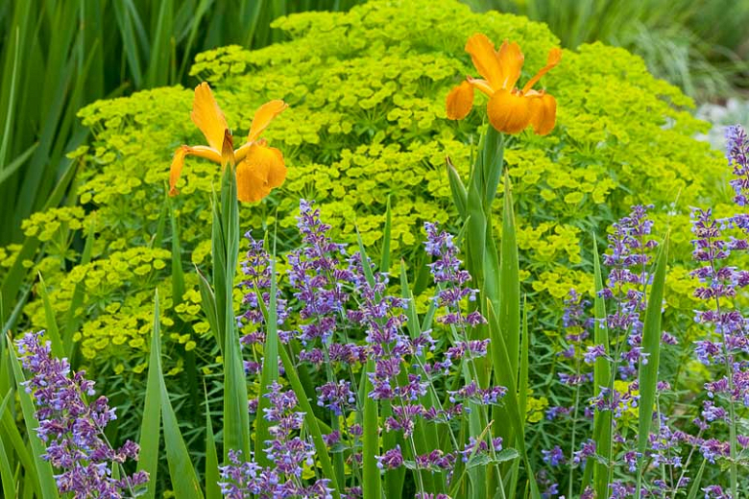
Euphorbia seguieriana subsp. niciciana
Iris spuria 'Sahara Sands‘
Nepeta racemosa 'Walker‘s Low‘

Slide 7
Pásový dramatický záhon
Tato kombinace trvalek, je výborná podél komunikací, do pásových záhonů nebo jako okraje větších záhonů
Barvy tohoto záhonu jsou výrazné (zvláště reflexní zelená) a upoutávají velikou pozornost i díky kontrastu (oranžová – fialová)
Tyto trvalky jsou tolerantní k suchu, ale preferují vlhké dobře propustné půdy, půda je vhodná hlinitopísčitá (pH – zásadité až neutrální)
Sortiment:
Euphorbia seguieriana subsp. niciciana (pryšec je zajímavý od pozdního jara až do podzimu, plné slunce)
Nepeta racemosa 'Walker‘s Low‘ (kvete – léto až podzim, aromaticky voní, slunce až polostín)
Iris spuria 'Sahara Sands‘ (vysoký, kvete od jara do začátku léta, slunce až polostín)

Slide 8
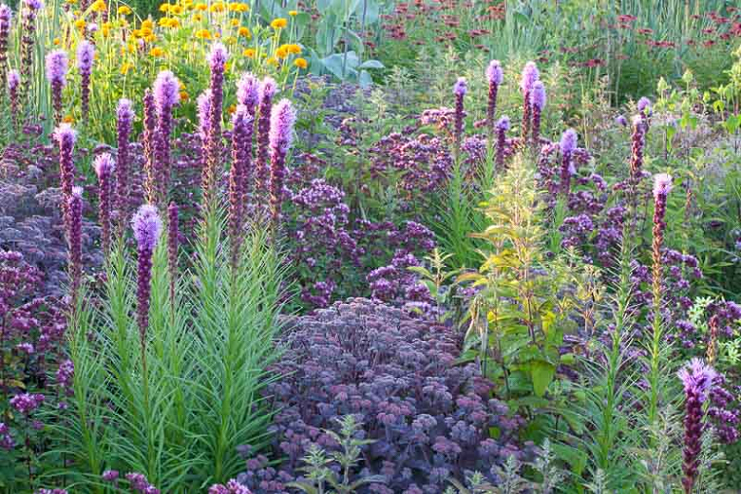
Heliopsis helianthoides ‘Asahi‘
Liatris spicata
Origanum vulgare ‘Rosenkuppel‘
Sedum telephium 'Karfunkelstein‘

Slide 9
Strukturní záhon
Tento záhon se hodí na zahrady k domkům. Je krásný přes léto ale i přes podzim.
Je velmi nenáročný, taky odolný suchu. Půda nejlépe hlinitopísčitá (pH alkalické až neutrální)
Sortiment:
Heliopsis helianthoides ‘Asahi‘ (kvete od léta do podzimu, plné slunce)
Liatris spicata (kvete od poloviny léta do podzimu, plné slunce)
Origanum vulgare ‘Rosenkuppel‘(kvete od poloviny léta do podzimu, plné slunce)
Sedum telephium 'Karfunkelstein‘ (kvete od poloviny léta do podzimu, plné slunce)

Slide 10
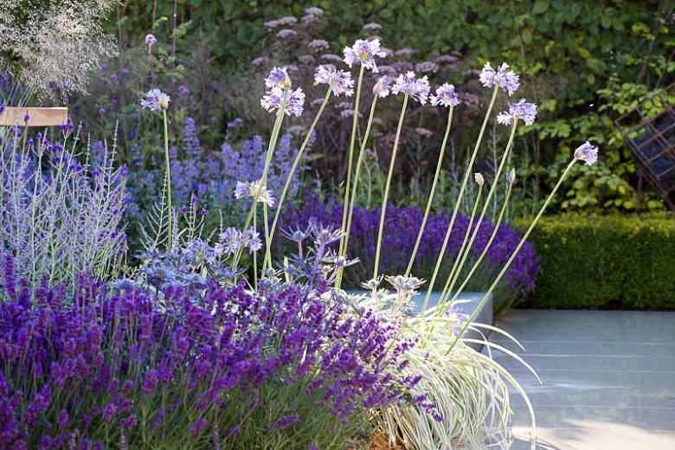
Deschampsia cespitosa
Agapanthus ‘Silver Moon‘
Perovskia atriplicifolia
Eryngium bourgatii ‘Picos Blue‘
Lavandnula angustifolia ‘Hidcote‘

Slide 11
Harmonický modro-fialový záhon
Tento záhon ohraničuje schody a cestičku, je velice jemný a uklidňující, hodí se do moderních zahrad
Tento záhon je krásný přes celé léto a má i podzimní efekt, rostliny jsou nenáročné na vodu, půda nejlépe hlinitopísčitá
Sortiment:
Lavandnula angustifolia ‘Hidcote‘ (kvete od pozdního jara a po celé léto, plné slunce)
Agapanthus ‘Silver Moon‘ (kvete skoro celé léto, plné slunce nebo polostín)
V našich podmínkách se musí na zimu vyjmout, což je problematické u zapojených trvalkových záhonů => lepší použít jiný druh (návrh: Kniphofia, Liatris…)
Eryngium bourgatii ‘Picos Blue‘ (kvete v létě, plné slunce)
Perovskia atriplicifolia (kvete od poloviny léta do podzimu, plné slunce)
Deschampsia cespitosa (od léta do podzimu, plné slunce)

Slide 12
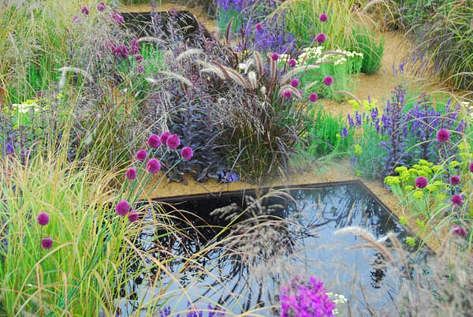
Sedum 'Jose Aubergine‘
Deschampsia cespitosa
Santolina pinnata subsp. neapolitana
Pennisetum setaceum 'Rubrum‘
Lavandula angustifolia 'Hidcote‘
Allium sphaerocephalon
Euphorbia seguieriana subsp. niciciana

Slide 13
Neohraničený záhon
Zahrada má luxusní nádech, díky jezírkům a tomu, že květiny nejsou v ohraničeném záhoně, ale volně zabíhají do cestiček mezi jezírky, což je velice náročné na údržbu, aby byla cesta stále průchozí a jakýkoliv plevel by zde byl nápadný.
Kontrastní složení květin (svítivá zelená – fialová) zjemňují traviny , které propojují celý záhon
Tento záhon má efekt od jara až do podzimu
Rostliny jsou odolné suchu, půda by měla být dobře propustná (pH neutrální), nároky na vodu jsou nízké až střední
Sortiment:
Sedum 'Jose Aubergine‘ (kvete od poloviny léta do podzimu, plné slunce)
Deschampsia cespitosa (od léta do zimy vytváří efekt, plné slunce)
Santolina pinnata subsp. neapolitana (zajímavá je od jara do podzimu, plné slunce)
Pennisetum setaceum 'Rubrum‘ (zajímavá je od poloviny léta do podzimu, plné slunce)
Allium sphaerocephalon (kvete od jara do začátku léta, plné slunce)
Lavandula angustifolia 'Hidcote‘ (od pozdního jara a po celé léto, plné slunce)
Euphorbia seguieriana subsp. niciciana (zajímavá je od pozdního jara do podzimu, plné slunce)

Slide 14
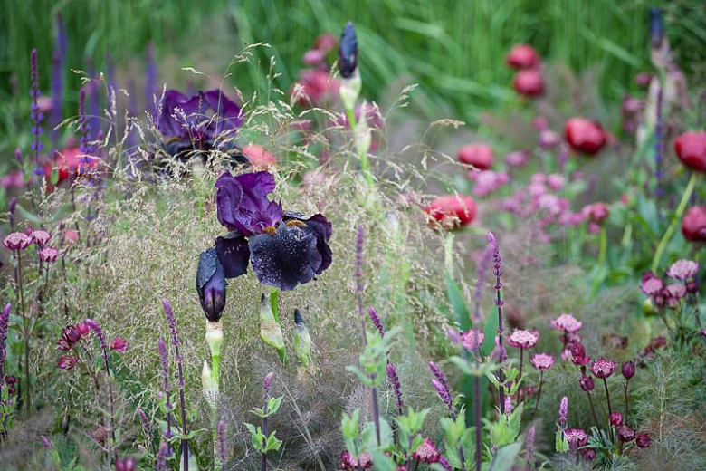
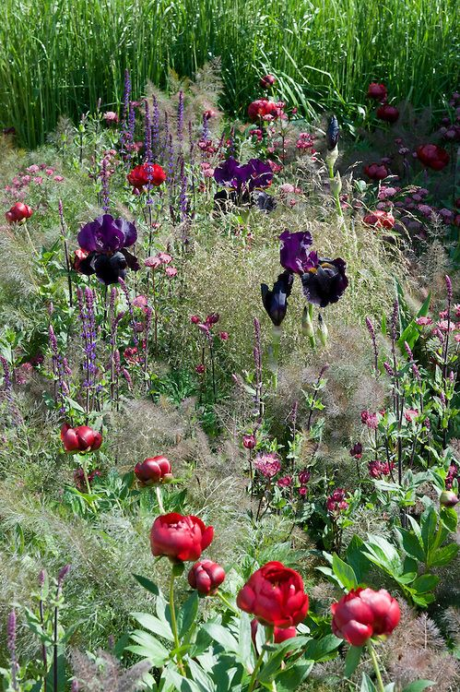
Salvia nemorosa 'Caradonna‘
Deschampsia cespitosa
Iris 'Black Swon‘
Astrantia major 'Claret‘
Paeonia 'Buckeye Belle‘
Foeniculum vulgare 'Rubrum‘

Slide 15
Záhon s pivoňkami
Tento záhon je převážně zajímavý od pozdního jara do začátku léta
Tvoří jej hmota travin a fenyklu ze které vykukují jednotlivé květy. Nemá pozvolný přechod. Jsou zde stejně vysoké rostliny, ale tím, že fenykl společně s travinami zakrývají stonky a listy kvetoucích trvalek, vytváří záhon efekt poklidných vln s nánosy květů.
Složení toho záhonu má rádo vlhké a dobře propustné půdy (nároky na vodu jsou průměrné), hlinitopísčité (pH nízké až neutrální)
Sortiment:
Iris 'Black Swon‘ (kvete od pozdního jara do začátku léta, plné slunce)
Astrantia major 'Claret‘ (kvete od pozdního jara do konce léta)
Deschampsia cespitosa (od léta do zimy vytváří efekt, plné slunce)
Paeonia 'Buckeye Belle‘ (kvete od pozdního jara do začátku léta, plné slunce či polodtín)
Salvia nemorosa 'Caradonna‘ (kvete od pozdního jara do půlky léta, plné slunce)
Foeniculum vulgare 'Rubrum‘(je zajímavý od poloviny léta až do konce, plné slunce, aromatický)

Slide 16
Záhony kvetoucí na jaře s převahou cibulnatých rostlin
Následující slidy jsou ukázky různých kombinací převážně cibulnatých rostlin
Vybrala jsem pro mne zajímavé kombinace

Slide 17
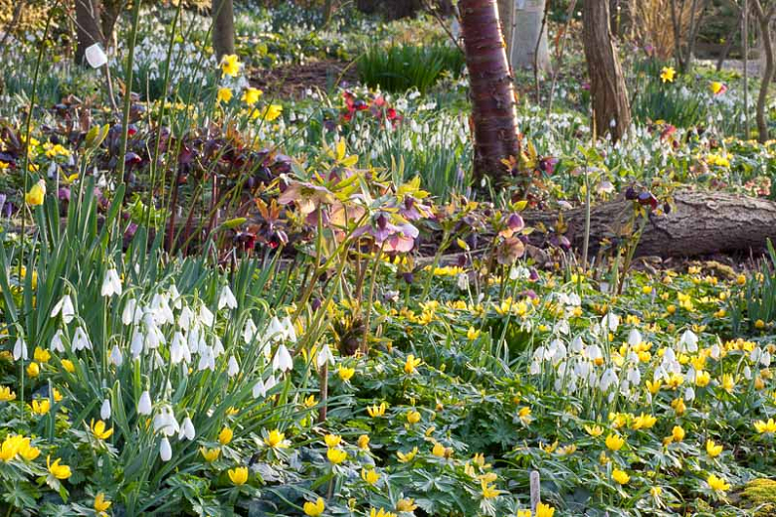
Lesoparkový záhon
Helleborus 'Anna‘s Red'
Helleborus 'Angel Glow'
Galanthus nivalis
Eranthis hyemalis

Slide 18
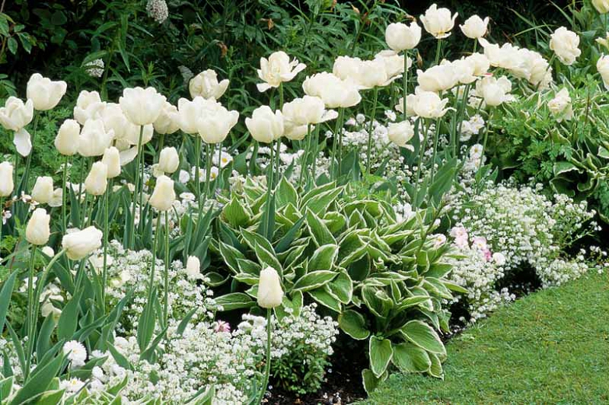
Bílý záhon
Tulipa 'Mount Tacoma'
Tulipa 'White Dream'
Myosotis sylvatica
Hosta crispula

Slide 19
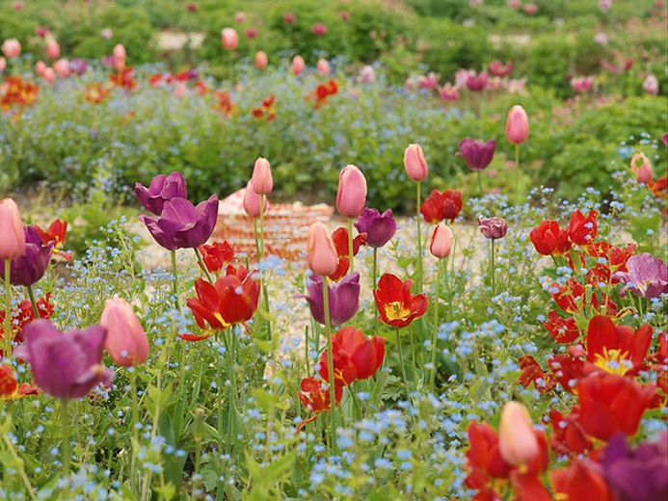
Tulipa 'Menton'
Tulipa 'Negrita'
Tulipa 'Ile de France'
Brunnera macrophylla 'Jack Frost'

Slide 20
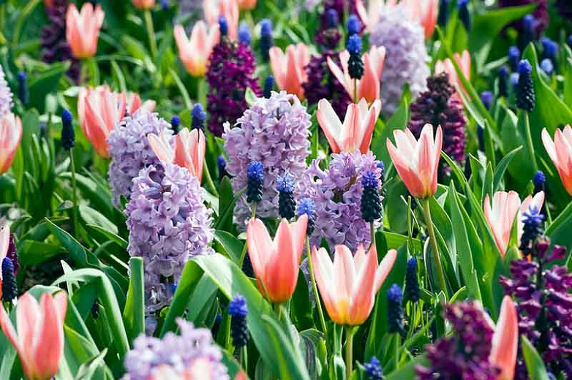
Městský či parkový záhon
Hyacinthus orientalis 'Splendid Cornelia'
Hyacinthus orientalis 'Woodstock'
Muscari latifolium
Tulipa 'Heart‘s Delight'

Slide 21
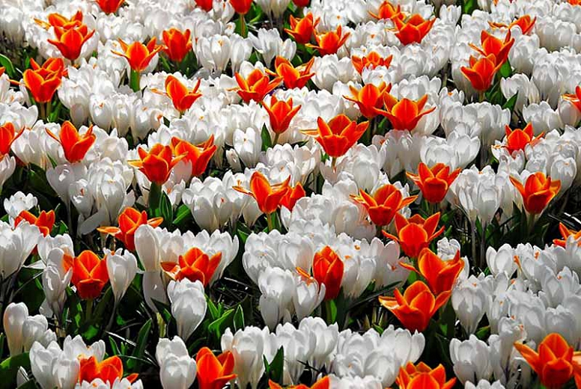
Crocus vernus 'Jeanne d‘Arc'
Tulipa 'Early Harvest'

Slide 22
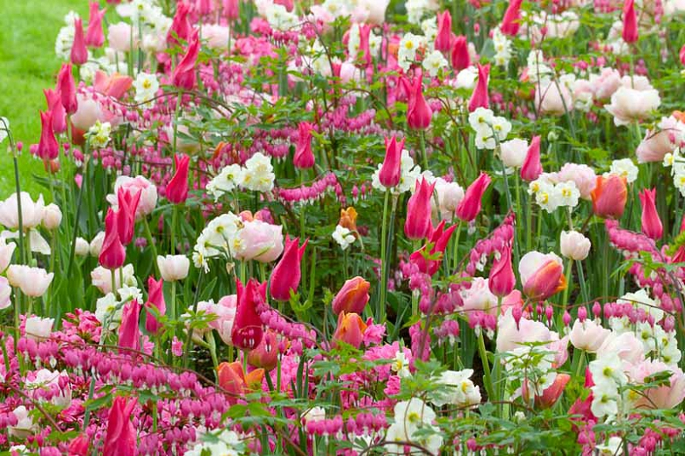
Narcissus 'Geranium'
Tulipa 'Angelique'
Tulipa 'Menton'
Tulipa 'China Pink'
Dicentra spectabilis

Slide 23
Děkuji za pozornost!

Slide 24
Zdroje
Pinterest
Gardenia.net
https://www.gardenia.net/gardens/garden-styles/
GAP Photos
https://www.gapphotos.com/

